Slide 1
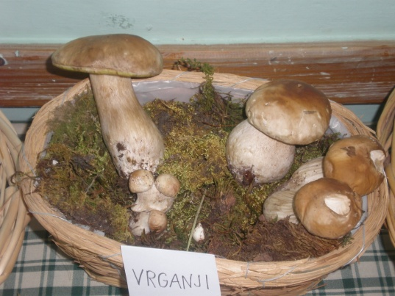
GOST U RAZREDU
TATA DRAŽEN

Slide 2
TATA DRAŽEN I DINO

Slide 3
STRUČNO OBJAŠNJENJE

Slide 4
RASRAVA I ZNATIŽELJA

Slide 5
MUHARE, VRGANJI …

Slide 6
POZDRAV ZA KRAJ

